Slide 1
Selector

Slide 2
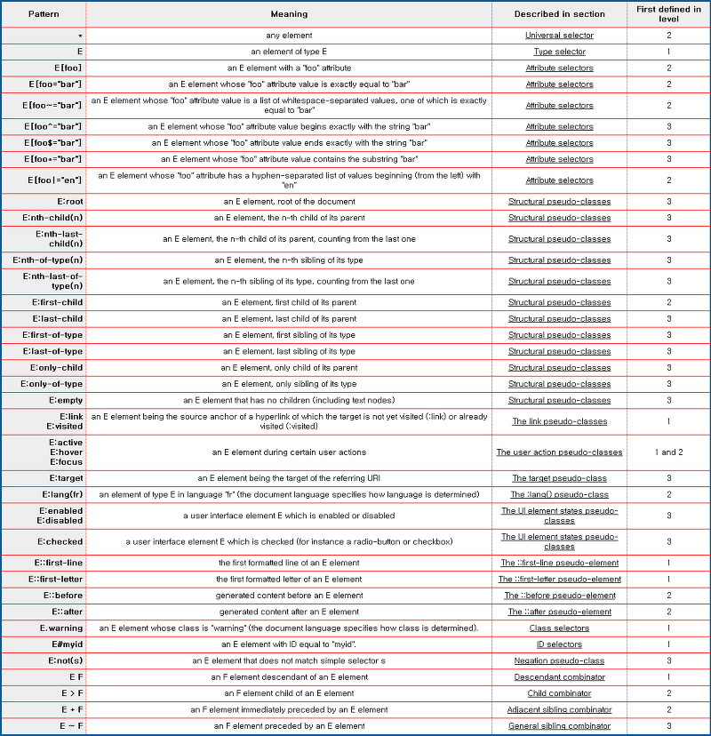
http://www.w3.org/TR/CSS/

Slide 3
1. 전체 선택자
*

Slide 4
2. 태그 선택자
TagName
TagName, TagName

Slide 5
3. 아이디 선택자
#id

Slide 6
4. 클래스 선택자
.class

Slide 7
5. 속성 선택자
선택자[속성] | 특정한 속성이 있는 태그를 선택
선택자[속성=값] | 특정한 속성 안의 값이 특정값과 같은 문서 객체를 선택

Slide 8
6. 문자열속성 선택자
선택자[속성~=값] | 속성 안의 값이 특정 값을 단어로 포함하는 태그를 선택
선택자[속성|=값] | 속성 안의 값이 특정 값을 단어로 포함하는 태그를 선택
선택자[속성^=값] | 속성 안의 값이 특정 값으로 시작하는 태그를 선택
선택자[속성$=값] | 속성 안의 값이 특정 값으로 끝나는 태그를 선택
선택자[속성*=값] | 속성 안의 값이 특정 값을 포함하는 태그를 선택

Slide 9
7. 후손 선택자
선택자A 선택자B | 선택자A의 후손에 위치하는 선택자B를 선택

Slide 10
8. 자손 선택자
선택자A > 선택자B | 선택자A의 자손에 위치하는 선택자B를 선택

Slide 11
9. 동위(형제) 선택자
선택자A + 선택자B | 선택자A 바로 뒤에 위치한 선택자B를 선택
선택자A ~ 선택자B | 선택자A 뒤에 위치하는 모든 선택자B를 선택

Slide 12
10. 구조 선택자
:first-child | 첫 번째에 위치하는 자손을 선택
:last-child | 마지막에 위치하는 자손을 선택
:nth-child(수열) | 앞에서 수열 번째에 있는 자손을 선택
:nth-last-child(수열) | 뒤에서 수열 번째에 있는 자손을 선택

